Slide 1

FACEBOOK: Centar za volontiranje i humanitarni rad FOI

Slide 2
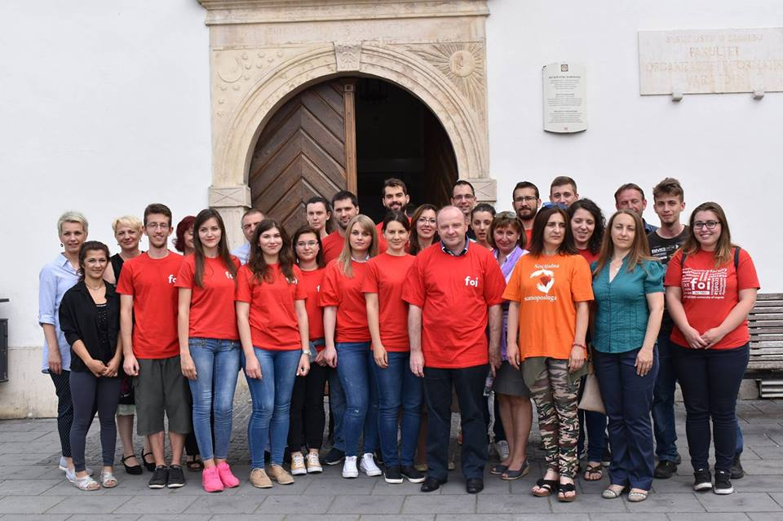

Slide 3
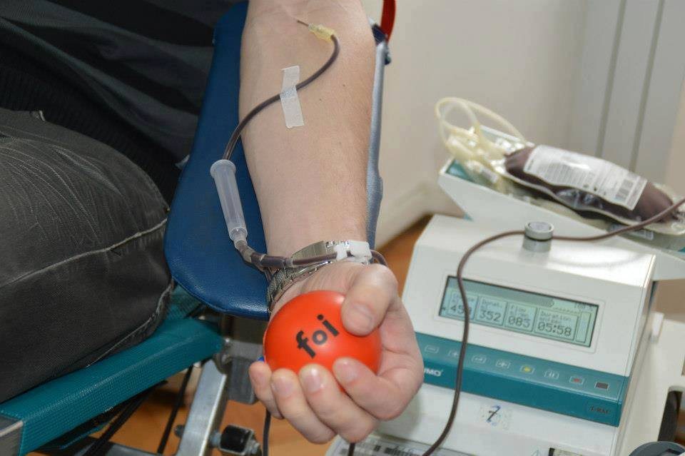
Dobrovoljno darivanje krvi – u organizaciji Studentskog zbora FOI (9.10.2018.)

Slide 4
Akademska godina 2018./19.
616,5 volonterskih sati
91 volonter
Pregršt aktivnosti i raznih akcija

Slide 5
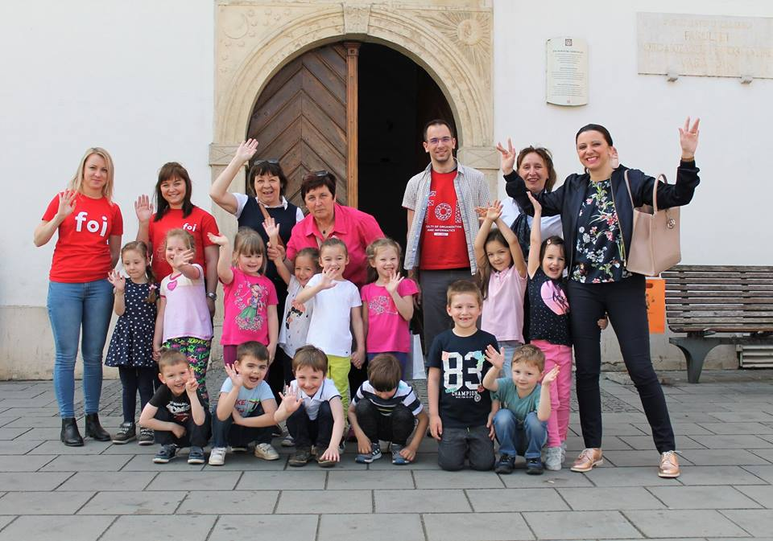
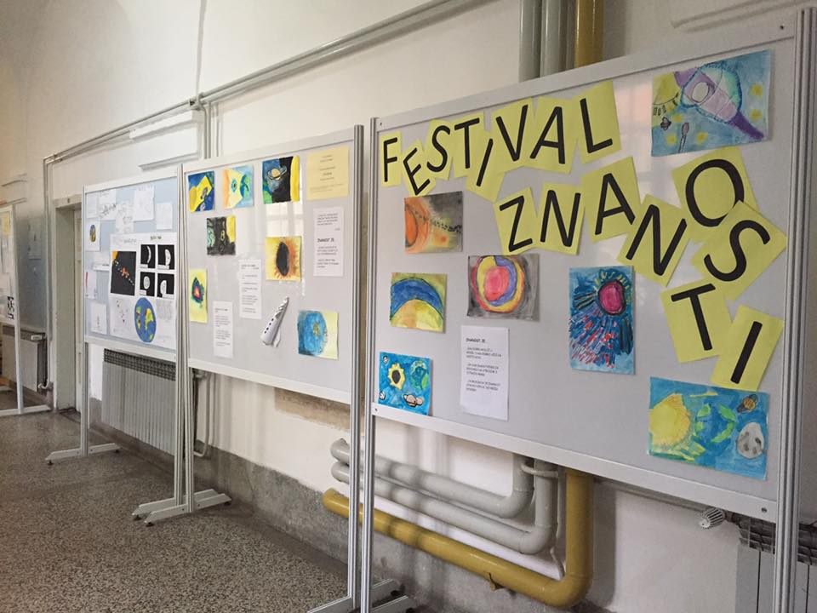

FESTIVAL ZNANOSTI
“Dohvati mi tata Mjesec…”

Slide 6
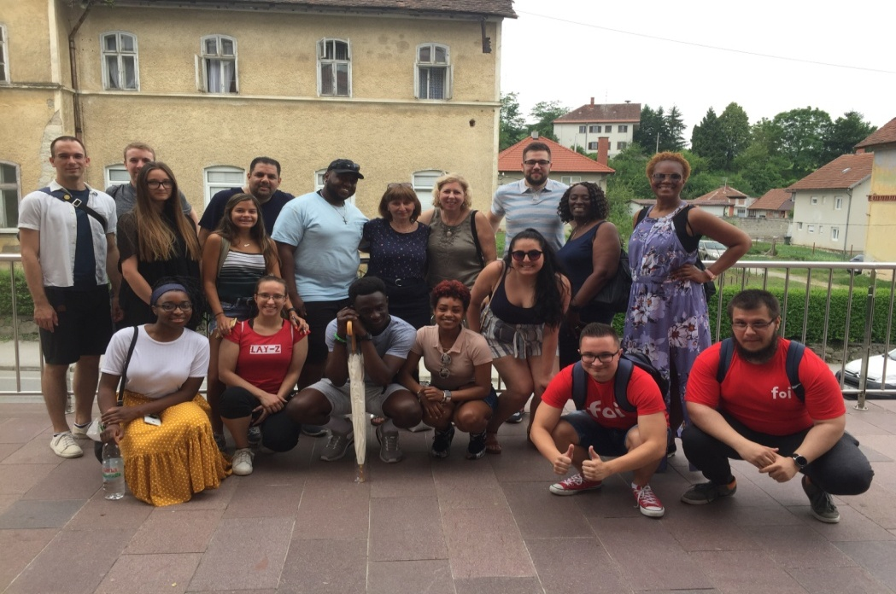
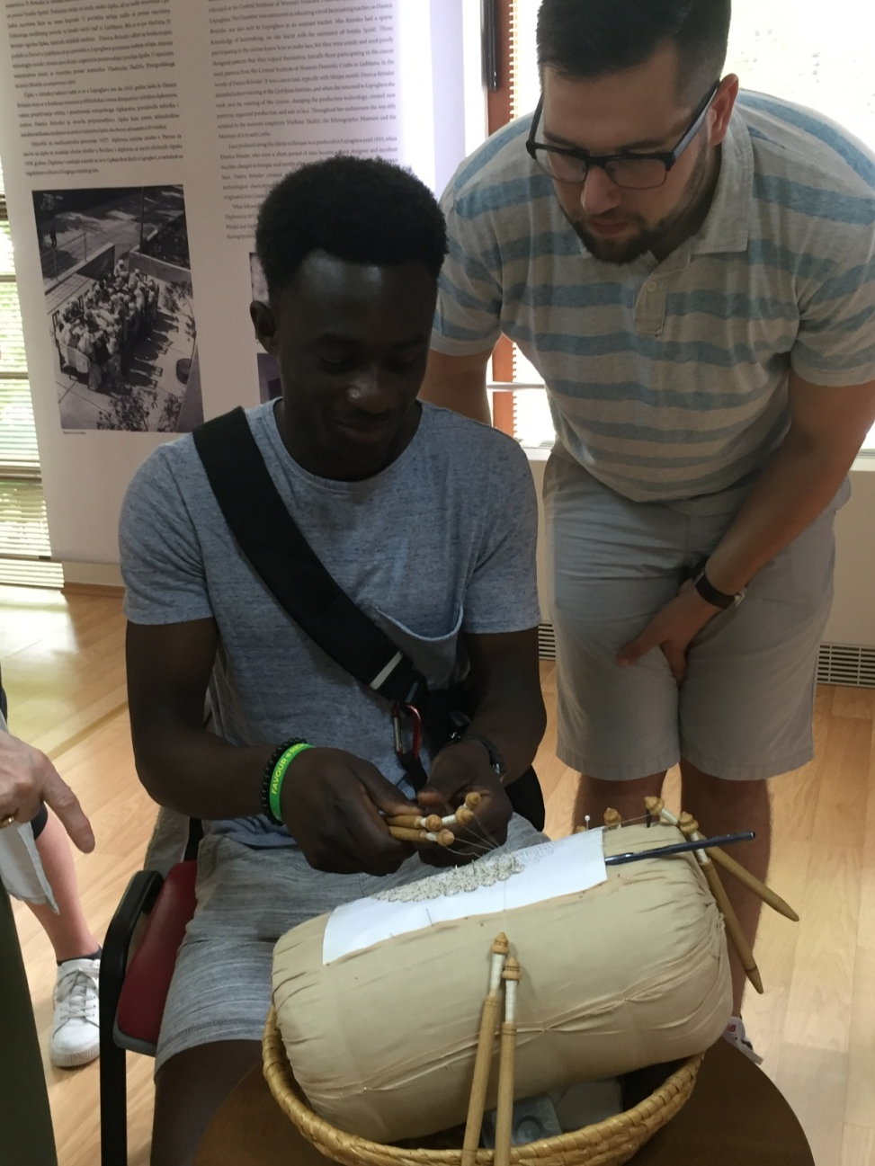
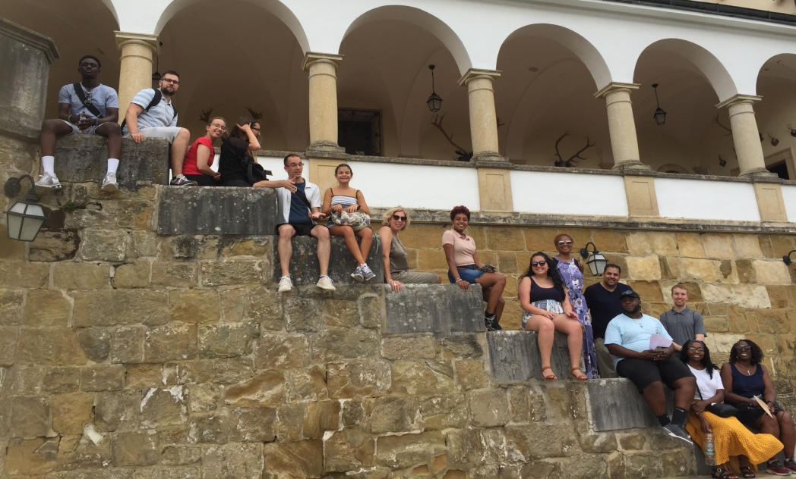
9th STUDENT SYMPOSIUM: “Research Topics on Intercultural Learning”

Slide 7
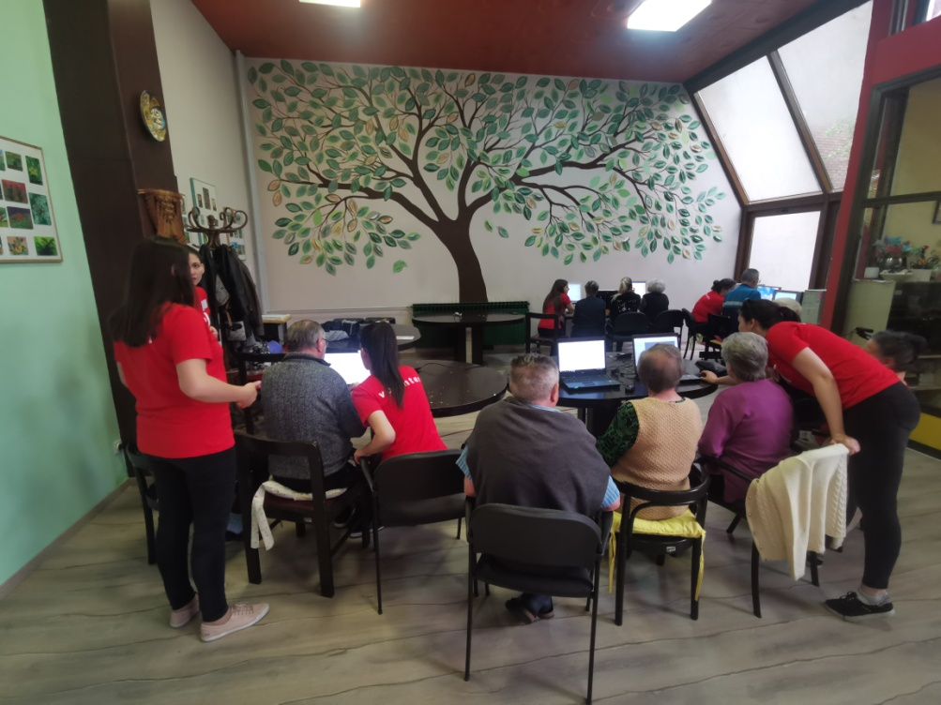
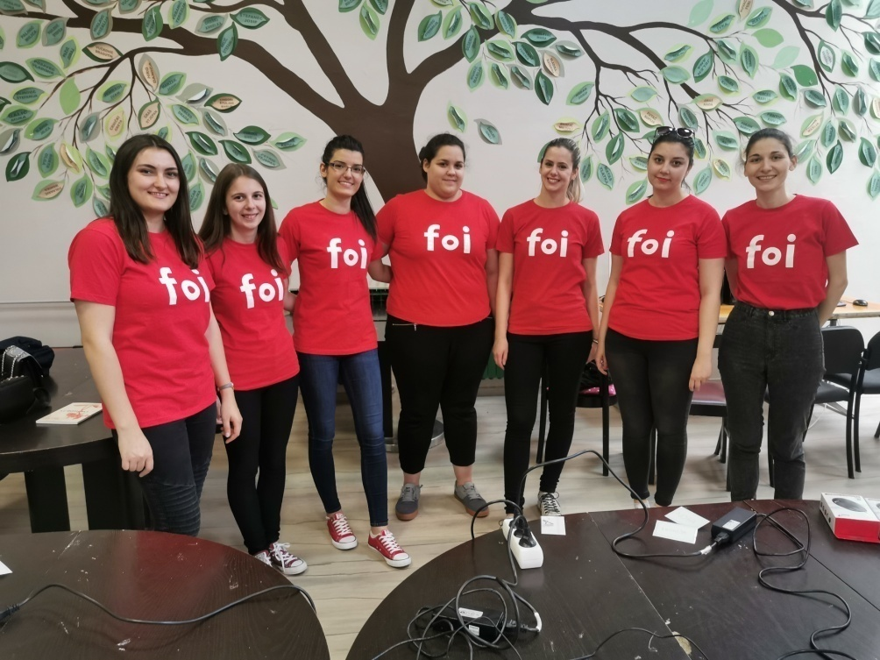
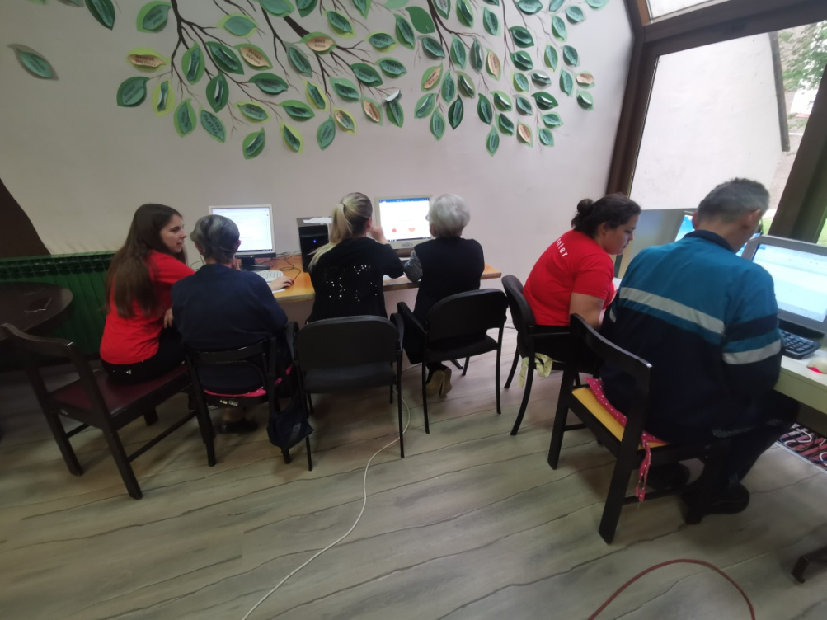
INFORMATIČKA RADIONICA U DOMU ZA STARIJE I NEMOĆNE

Slide 8
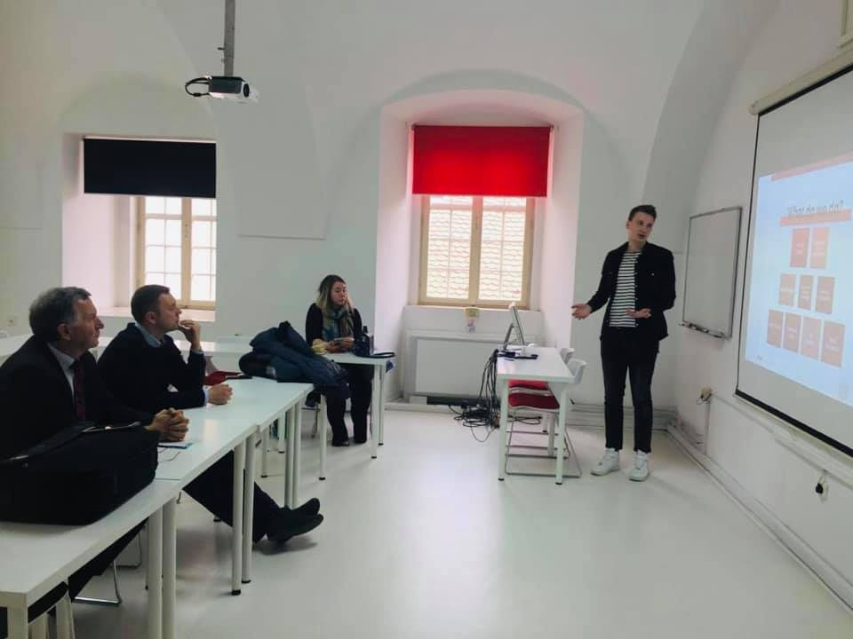
Aktivnosti Centra su predstavljene gostima sa Sveučilišta Skadar iz Albanije: izv. prof. dr. sc. Jozefu Bushatiu i Eradu Ćurćiji, voditelju Ureda za međunarodnu suradnju. Nadamo se da će se dugogodišnja suradnja i dalje uspješno nastaviti! 😊

Slide 9
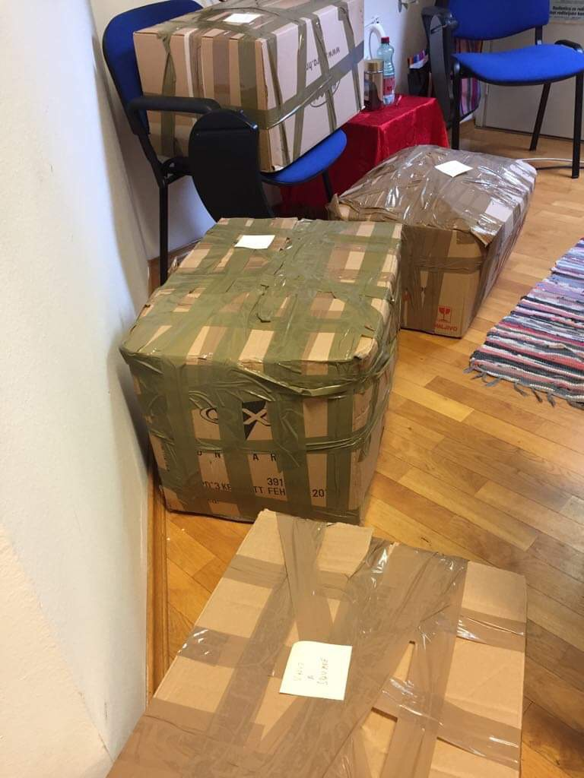
„Knit A Square” – zapakirali smo plišane igračke i poslali djeci u Afriku

Slide 10

U protekloj akademskoj godini u sklopu kolegija “Socijalno poduzetništvo” uvedena je mogućnost volontiranja, tako su u sklopu ovog kolegija volonteri bili dijelom mnogih organizacija
SOCIJALNA SAMOPOSLUGA KRUH SV. ANTUNA

Slide 11
Kolegij „Socijalno poduzetništvo”
Nositeljice kolegija doc.dr.sc. Irene Kedmenec i doc.dr.sc. Kristine Detelj
uvedena je mogućnosti volontiranja
Rezultat – odazvao se veliki broj volonterki i volontera …

Slide 12
Gdje su sve volontirali studenti u sklopu kolegija „Socijalno poduzetništvo”? (1/3)
Udruga roditelja djece i osoba s invaliditetom „Mali princ“,
Zajednica tehničke kulture Krapinsko – zagorske županije,
MURID – Međimurska udruga za ranu intervenciju u djetinjstvu,
Društvo distrofičara invalida cerebralne i dječje paralize i ostalih tjelesnih invalida,
Socijalna samoposluga „Kruh sv. Antuna“ u Varaždinu,
AISEC,
Udruga za zaštitu životinja Spas Varaždin,
Studentski zbor (Akcija dobrovoljnog darivanja krvi i „Mladi pomažu“),
Gradsko društvo Crvenog križa Čakovec,
Društvo „Naša djeca“ Varaždin (volontiranje na odjelu Dječje kirurgije u OB Varaždin),

Slide 13
Gdje su sve volontirali studenti u sklopu kolegija „Socijalno poduzetništvo”? (2/3)
Udruga Dobro srce u OŠ Matije Gupca Gornja Stubica
Udruga Bratovština Milengrad
Udruga mladih Feniks
Gradsko društvo Crvenog križa Sisak
Trkački klub „Marathon 95“ Varaždin
Gradsko društvo Crvenog križa Krapina
Dobrovoljno vatrogasno društvo Lonjica
Udruga Sunce – za djecu s teškoćama u razvoju i osobe s invaliditetom
Dobrovoljno vatrogasno društvo Ivanska
Caritas Varaždinske županije
Planinarsko društvo Bundek
Župni Caritas u Pregradi

Slide 14
Gdje su sve volontirali studenti u sklopu kolegija „Socijalno poduzetništvo”? (3/3)
Dobrovoljno vatrogasno društvo Gornje Vratno
Župni Caritas župe sv. Juraj Maruševec
Caritas „Betanija“ župe sv. Leonard Goričan
Pučka kuhinja Caritasa Varaždinske biskupije
Udruga Zipka (Akcija „Da kuća postane dom“)
Sklonište za nezbrinute životinje „Dumovec“ Zagreb
Dobrovoljno vatrogasno društvo Trnovec
Župni Caritas Zagrebačke nadbiskupije u Krapini
Društvo prijatelja Biblije i KOMPAS (Krist Ovdje Može Promijeniti Apsolutno Sve) (događanje Sweaty church)

Slide 15
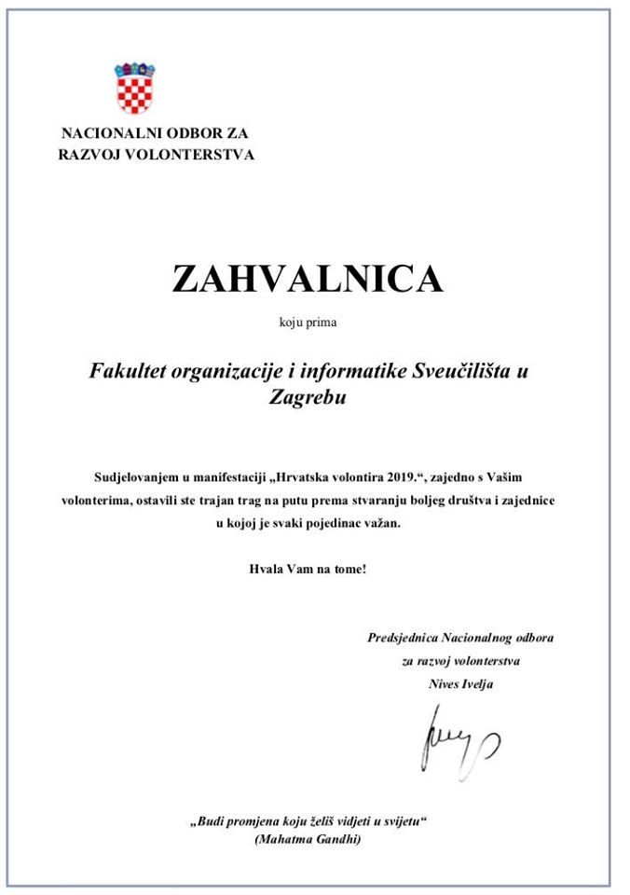
Akcija Hrvatska volontira i zahvalnica volonterima FOI-ja

Slide 16
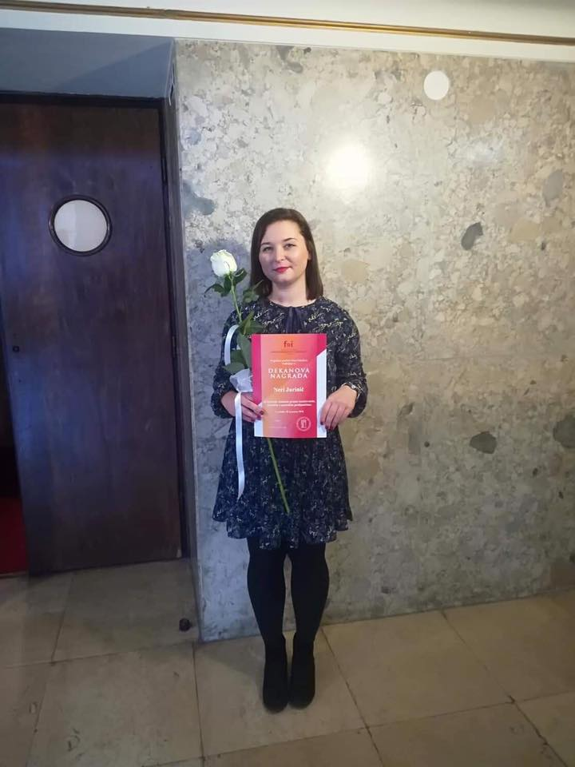
NAGRADE VOLONTERIMA
Volonterka Centra za volontiranje i humanitarni rad, Nera Jurinić, u akademskoj godini 2018./19., primila je Dekanovu nagradu za volonterske aktivnosti i promociju Fakulteta.

Slide 17
Tim Centra za volontiranje i humanitarni rad FOI 2018/19
prof.dr.sc. Sandra Lovrenčić - voditeljica Centra
izv.prof.dr.sc. Violeta Vidaček Hainš - koordinatorica volonterskih aktivnosti
Dora Trogrlić - studentska koordinatorica
FB: Centar za volontiranje i humanitarni rad FOI

